Slide 1
La incorporación de los rayos infrarrojos en la medicina para el beneficio de la salud Ica- Perú año 2018
TEMA: RAYOS INFRARROJOS
PREGUNTA: ¿De qué manera podría implementarse los rayos infrarrojos en la medicina humana?
VARIABLES:
Dependiente: Incorporación de los rayos infrarrojos en la medicina
Independiente: Beneficios para la salud
HIPÓTESIS: La incorporación de los rayos infrarrojos a la medicina implica beneficios para la salud.

Slide 2
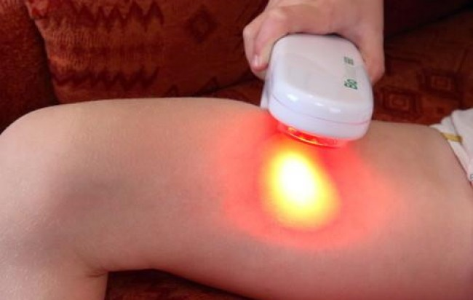
Variable Dependiente:
Incorporación de los rayos infrarrojos en la medicina
ARGUMENTOS DE:

Slide 3
Dunn E (2015) Desde la antigüedad, la luz solar ha sido utilizada en diferentes tratamientos de enfermedades, ya sea de la artritis, la ictericia, trastornos de la piel entre otras enfermedades, obteniendo resultados favorables para la salud.

Slide 4
Hernández S (2011) El descubrimiento de la luz infrarroja monocromática, que emite diodos en frecuencia de 890 nm, resulta ser muy eficaz ya que libera sustancias analgésicas que contrarrestan el dolor, mediante la liberación de la energía cinética de los fotones infrarrojos hacia los enlaces de NO con los átomos de sulfuro en los aminoácidos de la hemoglobina.

Slide 5
La sociedad española de medicina estética (2018) Los rayos infrarrojos se consideran un tratamiento no necesario, sino adicional. Pues aunque su forma de entrada al cuerpo es superficial produce un aumento respecto al flujo de la sangre y temperatura.

Slide 6
Fisioterapia Latina (2015) El tiempo establecido en las terapias es de 10 a 15 minutos ya que en este tiempo se consiguen los efectos terapéuticos de los rayos infrarrojos, todo puede variar dependiendo del área a tratar y de la lesión o patología que se va a tratar.

Slide 7
Terapia Física (2017) la terapia con infrarrojos se utiliza para obtener ventaja del calor superficial producido y tratar de manera artificial las afecciones sobretodos en los tejidos humanos.

Slide 8
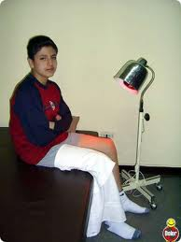
ARGUMENTOS DE:
Variable Independiente:
Beneficios para la salud

Slide 9
Guillermo.(2015). Los beneficios que se obtienen con la ayuda de la luz infrarroja pueden ser la mejora en la circulación, incluso en tejidos profundos del cuerpo y la estimulación de las células para liberar toxinas.

Slide 10
Rebeca .(2015).El tratamiento realizado con rayos infrarrojos están destinados a los problemas musculares y de los huesos, además se encuentran beneficiosos para las lesiones o heridas ya que potencia el crecimiento de las células de forma natural.

Slide 11
Quirimed (2016). La luz infrarroja es utilizada en procesos de rehabilitación de fisioterapia, consigue un efecto relajante en la musculatura, está penetra de modo superficial en la piel.

Slide 12
Naturaleza y vida (2018). Beneficios del masaje de los rayos infrarrojos penetran profundamente los tejidos internos, músculos y huesos del cuerpo. La energía de estas ondas elevan ligeramente la temperatura del cuerpo , además que relaja los músculos tensos, las camas de masaje infrarroja utilizan unos rodillos de jade calentados donde masajea desde la altura del cuello hasta la base de columna vertebral relajando las musculares claves de la espalda, se puede usar en cualquier parte del cuerpo donde se siente rigidez, para así poder combatir el problema desde su punto de origen.

Slide 13
Sendra, P y Martínez, M.(2017).Fue descubierta por W Herschel, más adelante se descubrió que tiene un efecto sedante, relajante y antiinflamatorio lo cual se puede usar para tratamientos de lesiones en el cuerpo humano, aunque se ha intentado mejorar los rayos infrarrojos, no se ha podido llegar a usar en lo que corresponde a una parte mas adentrada del cuerpo, estancándose en lo superficial.

